Slide 1

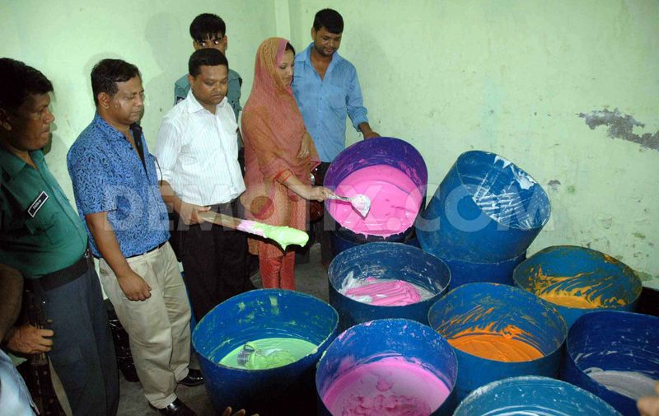
গার্লস
কুণ্ডেশ্বরী
কলেজে
পৌরনীতি ও সুশাসন ক্লাসে
স্বাগতম

Slide 2


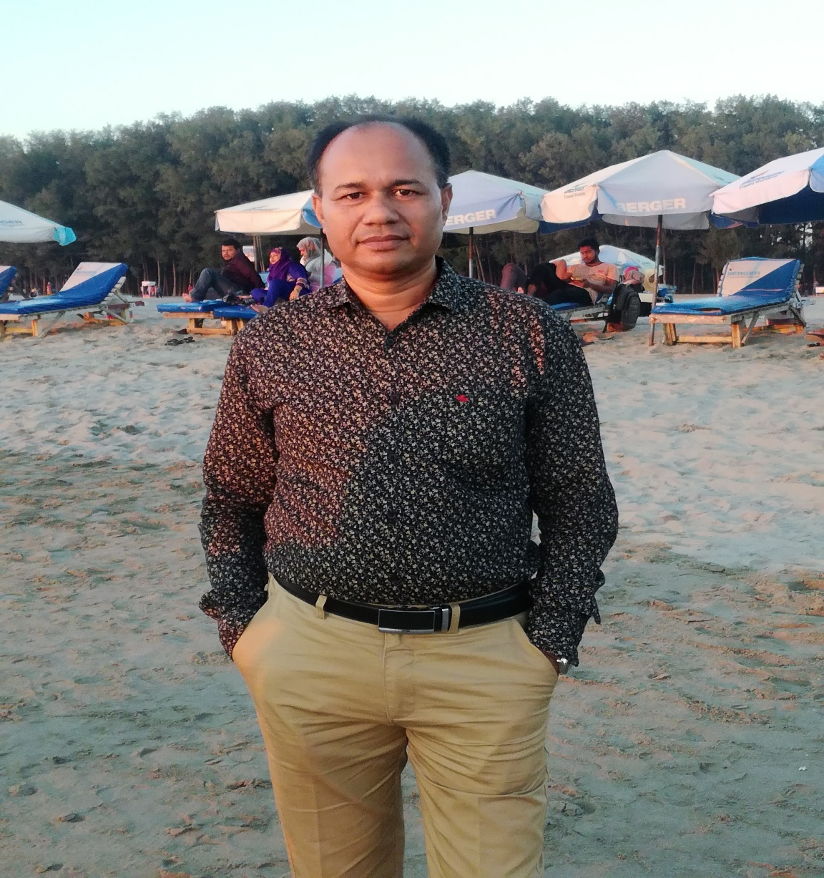
শিক্ষক পরিচিতি
মোহাম্মদ ফরমান উল্লাহ
প্রভাষকঃ রাষ্ট্রবিজ্ঞান
কুণ্ডেশ্বরী গার্লস কলেজ
(স্নাতক ও আবাসিক)
রাউজান, চট্টগ্রাম।

Slide 3

পাঠ পরিচিতি
পৌরনীতি ও সুশাসন ২য় পত্র
অধ্যায়ঃ ১০ম
নাগরিক সমস্যা ও আমাদের করণীয়

Slide 4

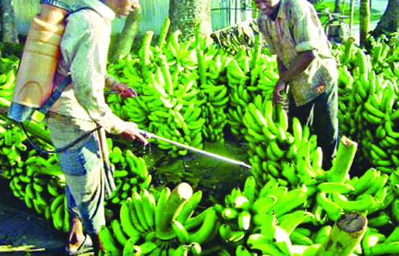
ছবিগুলো দেখি
উপরে কিসের ছবি দেখা যাচ্ছে?
রাসায়নিক পদার্থ দিয়ে কলা পাকানো হচ্ছে।

Slide 5
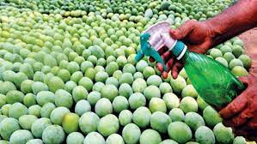
উপরে কিসের ছবি দেখা যাচ্ছে?
রাসায়নিক পদার্থ দিয়ে আম পাকানো হচ্ছে।

Slide 6
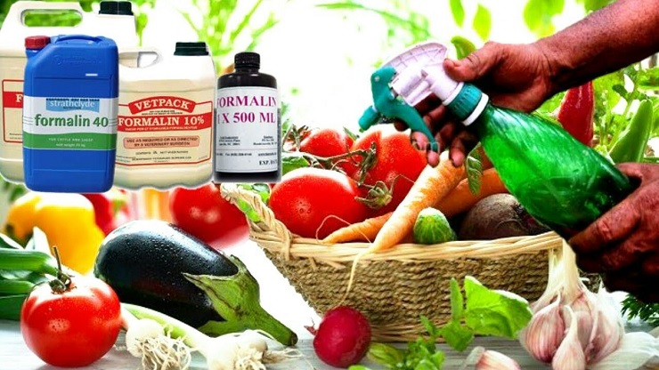
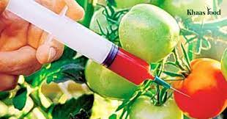
সবজি গুলোতে রঙ মেশানো হচ্ছে।
উপরে কিসের ছবি দেখা যাচ্ছে?

Slide 7
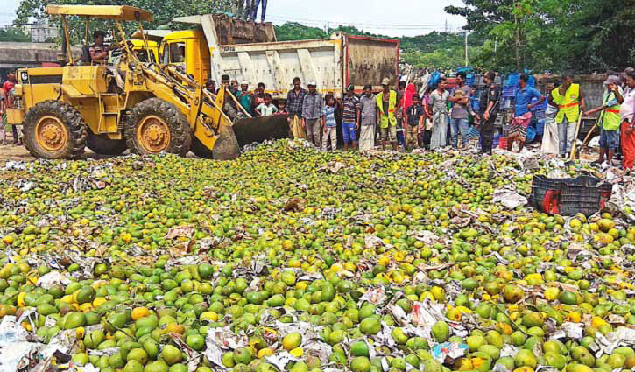
ভেজাল মিশ্রিত আমগুলো নষ্ট করা হচ্ছে।
উপরে কিসের ছবি দেখা যাচ্ছে?

Slide 8
পাঠ ঘোষণা
আমাদের আজকের পাঠ--
খাদ্যে ভেজাল

Slide 9
শিখনফল
এই পাঠ শেষে শিক্ষার্থীরা-
১. খাদ্যে ভেজালের ধারণা বলতে পারবে।
২. খাদ্য ভেজালের কারণ ও প্রতিকার বলতে পারবে।

Slide 10
খাদ্যে ভেজালের ধারণা বা ভেজাল খাদ্য কী?
মানুষের জীবনধারণের জন্য খাদ্য একটি অত্যাবশ্যকীয় উপাদান। মায়ের গর্ভে যখন একটি শিশুর জন্মের প্রকৃয়া শুরু হয় তখন থেকে পরবর্তীকালে বেড়ে ওঠা এবং মৃত্যু পর্যন্ত মানুষের জন্য খাবার প্রয়োজন। আর আমরা মানুষ হয়ে সেই খাদ্যকেই করছি ভেজাল।
‘ভেজাল’ শব্দটি সাম্প্রতিককালে পৃথিবীর প্রায় সর্বত্র বহুল উচ্চারিত একটি শব্দ। উৎকৃষ্ট দ্রব্যের সাথে নিকৃষ্ট দ্রব্য মেশানোকেই ভেজাল বলে। সাধারণভাবে আমরা খাদ্যে ভেজাল বলতে বুঝি প্রাকৃতিক ও স্বাভাবিক খাদ্যদ্রব্যে নিম্নমানের, ক্ষতিকর, অকেজো, অপ্রয়োজনীয় এবং বিশুদ্ধ বা খাঁটি নয় এমন কিছু মেশানোকে বোঝায়।
গুণগতভাবে নির্ধারিত মানসম্মত নয় এবং স্বাস্থ্যের জন্য ক্ষতিকর এমন খাদ্যদ্রব্যকে ‘ভেজাল খাদ্য’ মনে করা হয়।

Slide 11
খাদ্যে ভেজাল একটি মারাত্মক সামাজিক অপরাধ। খাদ্যে ভেজাল নিয়ে সমস্ত বিশ্ববাসী আজ উদ্বিগ্ন। খাদ্যদ্রব্যে ভেজালের বিষয়টি এখন উদ্বেগের সীমা ছাড়িয়ে ভীতি বা আতঙ্কের বিষয়ে পরিণত হয়েছে। খাদ্যে ভেজালের সাথে লোভী ব্যক্তিরা সমাজ ও রাষ্ট্রের শত্রু; তারা জঘন্য অপরাধী এবং মানবতার শত্রু। রোগমুক্ত সুস্থ সুন্দর জীবনের নিশ্চয়তা বিধানের জন্য ভেজাল প্রতিরোধে বিশ্বের সকল মানুষেরই সোচ্চার হতে হবে, প্রয়োজনীয় ব্যবস্থা গ্রহণ করতে হবে।

Slide 12
ভেজালের ধরনঃ
আমাদের খাদ্যদ্রব্যের কোনটিতে ভেজাল নেই, তা খুঁজে বের করা খুবই কঠিন কাজ। ঢাকা সিটি কর্পোরেশন সূত্রে বলা হয়, রাজধানীতে বিক্রিত খাদ্যসামগ্রীর শতকরা সত্তর ভাগ ভেজালযুক্ত। কনজ্যুমার অ্যাসোসিয়েশন অব বাংলাদেশ-এর হিসেব মতে, বাজারে যেসব খাদ্য বিক্রি হচ্ছে তার ৫০ শতাংশই ভেজাল। বর্তমানে অসাধু বিক্রেতা ও ব্যবসায়ীরা খাদ্যে ভেজাল প্রয়োগের নানাবিধ কৌশল অবলম্বন করে থাকে। ভেজালের ধরনগুলো নিম্নরূপঃ

Slide 13
১. ভালো চালের সাথে নিম্নমানের চাল মেশানো এবং চালের সাথে পাথরের কণা মেশানো।
২. মাছ, দুধ, মিষ্টি ফল ইত্যাদির সাথে ক্ষতিকারক ফরমালিন মিশিয়ে পচন রোধ করা।
৩. সবজি, ফল ও মিষ্টিতে কৃত্রিম রং ব্যবহার করা।
৪. ক্যালসিয়াম কার্বাইড ও ইথ্রেল ইত্যাদি দিয়ে আম, পেঁপে, কলা, টমেটো প্রভৃতি ফল কৃত্রিমভাবে পাকাতে ব্যবহার করা।
৫. মরিচ গুঁড়ার সাথে ইটের গুঁড়া মেশানো।
৬. শুঁটকি মাছে ক্ষতিকারক কীটনাশক ডিডিটি ব্যবহার করা।

Slide 14
ভেজাল মেশানোর প্রভাব
খাদ্যে ভেজাল মেশানোর প্রভাবে নানাভাবে শারীরিক ঝুঁকি বাড়ে। নিচে খাদ্যে ভেজালের বিরূপ প্রতিক্রিয়া নিয়ে আলোচনা করা হলোঃ
ফরমালিনঃ ফরমালিন অত্যন্ত বিষাক্ত বলে নিয়মিত ফরমালিনযুক্ত খাবার খেলে শরীরের বিভিন্ন অংশে ক্যান্সার হওয়ার আশঙ্কা থাকে। এতে কিডনি, লিভার ও পাকস্থলীরও ক্ষতি হয়।

Slide 15
কার্বাইড ও ইথ্রেলঃ কৃত্রিমভাবে ফল পাকানোর জন্য কার্বাইড ও ইথ্রেলের মাত্রাতিরিক্ত ব্যবহারে মানুষের লিভার, কিডনি ইত্যাদির ক্ষতি হয়।
ডিডিটিঃ ডিডিটি একটি নিষিদ্ধ কীটনাশক। এর প্রভাবে মানবদেহে ক্যান্সারসহ নানা জটিলতার সৃষ্টি করে।
কৃত্রিম রং: কৃত্রিম রংযুক্ত খাদ্যদ্রব্য খেলে ক্যান্সারসহ লিভার, কিডনি, হৃৎপিণ্ড ও অস্থিমজ্জার ক্ষতি হয়।

Slide 16
খাদ্যে ভেজালের কারণ
খাদ্যে ভেজাল মেশানোর প্রধান কারণগুলো হলো নিম্নরূপঃ
১. উৎপাদক ও ব্যবসায়ীদের অসৎ মানসিকতা ও অনৈতিক চরিত্রই খাদ্যে ভেজালের প্রধান কারণ,
২. অসৎ উপায়ে অতি দ্রুত বড়লোক হবার উদগ্র বাসনা,
৩. অধিক মুনাফা লাভের আশা,
৪. অসৎ কাজে লিপ্ত হবার জন্য বিবেকের দংশন
অনুভব না করা,

Slide 17
৫. অসৎ কাজে লিপ্ত হবার জন্য ধর্মভয় বা পরকালের শাস্তির কথা চিন্তা না করা,
৬. সমাজে কার কী ক্ষতি হলো সে সম্পর্কে চিন্তা, দুঃখ বা অনুশোচনার অভাব,
৭. খাদ্যের পচন ঠেকানোর জন্য ক্ষতিকারক রাসায়নিক দ্রব্য প্রয়োগ,
৮. ফলমূল তাড়াতাড়ি পাকানো ও রং সুন্দর করার জন্য ক্ষতিকর রাসায়নিক দ্রব্য ব্যবহার,

Slide 18
৯. খাদ্যের স্বাদ বা ফ্লেভার বাড়ানো বা খাদ্যকে দৃষ্টিনন্দন করার জন্য ভেজালের মতো নিকৃষ্ট পথ বেছে নেয়া,
১০. দেশে প্রচলিত আইনের অপ্রতুলতা এবং যে আইন বিদ্যমান রয়েছে তার যথোপযুক্ত ব্যবহার না করা,
১১. রং, কেমিক্যাল ও কীটনাশকের অবাধ ব্যবহার,
১২. সচেতনতার অভাব,
১৩. সহজে অর্থ উপার্জনের লোভ বা মানবিকতা,

Slide 19
১৪. দারিদ্রতা,
১৫. যথার্থ শিক্ষা বা সুশিক্ষার অভাব,
১৬. আইনের কড়াকড়ির অভাব,
১৭. দেশপ্রেমের অভাব,

Slide 20
খাদ্যে ভেজালের প্রতিকার
খাদ্যে ভেজাল রোধে সরকার, ব্যবসায়ী ও ভোক্তা পর্যায়ে ব্যাপক ব্যবস্থা গ্রহণ করা উচিত। ব্যক্তিবিশেষের একক প্রচেষ্টায় ভেজালের প্রতিকার অনেকাংশে অসম্ভব। নিচে ভেজালের প্রতিকারে প্রয়োজনীয় পদক্ষেপগুলো আলোচনা করা হলোঃ

Slide 21
সরকারি পর্যায়ে প্রতিকারঃ
১. দেশের বিদ্যমান আইনগুলোকে যুগোপযোগী এবং আরও কঠিন শাস্তির বিধান ও বাস্তবে তা প্রয়োগ নিশ্চিত করা।
২. খাদ্যপণ্যের মান নিয়ন্ত্রণ নীতিমালা কঠোর করা।
৩. পণ্যের উৎপাদন থেকে ভোক্তার হাত পর্যন্ত খাদ্যদ্রব্য পৌঁছানোকে ক্রমাগত পরিদর্শনের আওতায় আনা।
৪. বিভিন্ন মন্ত্রণালয় ও সংস্থার মধ্যে সমন্বয়হীনতা দূর করা।
৫. খাদ্যে ভেজালের কারণ ও প্রতিকার বিষয়টি পাঠ্যপুস্তকের অন্তর্ভুক্ত করতে হবে।

Slide 22
৬. ভেজাল রোধে কেন্দ্রীয়ভাবে একটি স্বায়ত্তশাসিত নিয়ন্ত্রণকারী প্রতিষ্ঠান গড়ে তোলা।
৭. নিয়মিত মোবাইল কোর্ট পরিচালনা করে জরিমানা ও কঠোর শাস্তি নিশ্চিত করা।
৮. উৎপাদক, ব্যবসায়ী, আমদানিকারক সবাইকে নজরদারিতে রাখা।
৯. বাংলাদেশ স্ট্যাণ্ডার্ড অ্যাণ্ড টেস্টিং ইনস্টিটিউশন (BSTI)-কে কার্যকরী করা।

Slide 23
১০. সরকারি ও বেসরকারি প্রচারমাধ্যমে ভেজালবিরোধী ব্যাপক প্রচার চালানো।
১১. হোটেল রেস্তোরাঁয় পচা-বাসি খাবার যেন পরিবেশন না করা হয় সেজন্য নজরদারি জোরদার করতে হবে।
১২. রাষ্ট্রকে জনগণের পুষ্টি ও জনস্বাস্থ্যের উন্নতিসাধনের দায়িত্ব গ্রহণ করতে হবে। কারণ সংবিধানের ১৮(১) নং অনুচ্ছেদে বলা হয়েছে, “জনগণের পুষ্টির স্তর উন্নয়ন ও জনস্বাস্থ্যের উন্নতিসাধন রাষ্ট্রের অন্যতম প্রাথমিক কর্তব্য বলে গণ্য হবে।

Slide 24
ব্যবসায়ী পর্যায়ে করণীয়ঃ
১. সৎ খাদ্য ব্যবসায়ীদের খাদ্যে ভেজাল রোধে সোচ্চার হতে হবে।
২. ব্যবসায়ী সংগঠনগুলোকে ভেজাল প্রতিরোধে সক্রিয় ভূমিকা পালন করতে হবে।
৩. ‘সততায় ব্যবসার মূলধন’ – এই প্রবাদবাক্য দ্বারা ব্যবসায়ীদের অনুপ্রাণিত হতে হবে।
৪. ব্যবসায়ীদের ভেজাল খাদ্য বিক্রয়ে সর্বোচ্চ সচেতন থাকতে হবে।

Slide 25
ভোক্তা পর্যায়ে করণীয়ঃ
১. ভোক্তাদের সংগঠিত হয়ে ঐক্যবদ্ধভাবে খাদ্য-সন্ত্রাসের বিরুদ্ধে সোচ্চার হতে হবে।
২. ভোক্তা বা ক্রেতাসাধারণের মাঝে ব্যাপক সচেতনতা বৃদ্ধি করতে হবে।
৩. সবাই সম্মিলিতভাবে ভেজালযুক্ত খাদ্যদ্রব্য বয়কট করতে হবে।
৪. জনগণ নিজেই যেন ভেজাল খাদ্য চিনতে পারে সেই ধারণা অর্জন করতে হবে।

Slide 26
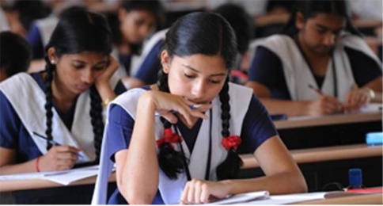
একক কাজ
১। খাদ্যে ভেজাল বলতে কী বুঝায়?
২। বাংলাদেশের প্রেক্ষাপটে খাদ্যে ভেজালের ১০টি কারণ লেখঃ

Slide 27
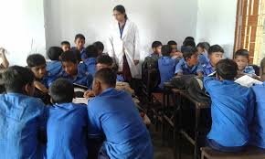
দলীয় কাজ
বাংলাদেশের আর্থসামাজিক দৃষ্টিকোণ থেকে খাদ্যে ভেজাল প্রতিরোধের উপায় নিয়ে একটি তালিকা তৈরি কর।

Slide 28

সারাংশ
এই পাঠ থেকে আমরা খাদ্যে ভেজাল কী, খাদ্যে ভেজালের বিভিন্ন কারণ এবং ভেজাল প্রতিরোধের নানা উপায় সম্পর্কে জানতে পারলাম।

Slide 29

বাড়ির কাজ
বাড়ির কাজ
‘খাদ্যে ভেজাল’ বলতে কী বুঝায়? ভেজাল খাদ্যের ক্ষতিকরদিক, কারণ ও প্রতিকার ভালোভাবে আওয়ত্ত করবে।

Slide 30




ধন্যবাদ

